Slide 1

3조 KUBWAY
201611250 고대석 201611273 유병헌
201611287 이재원 201611305 채현우

Slide 2

CONTENTS
01
02
03
04
05
프로그램 소개
역할 분담
프로그램 설명
프로그램 실행
Q & A

Slide 3
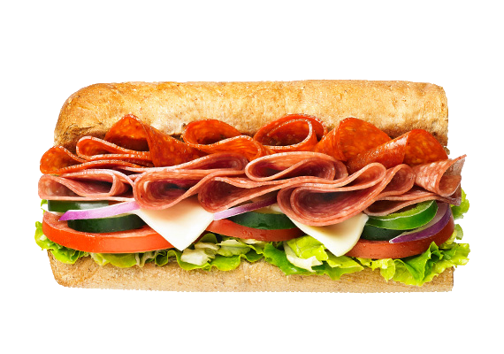
PROGRAM INTRODUCTION
Program Introduction

Slide 4
SUBWAY ANALYSIS
SUBWAY의 문제점
웰빙과 거리가 먼 공장식 주문 방식
메뉴를 선택하기에 충분하지 않은 시간
신규 고객 확보가 어려움
SUBWAY의 장점
소비자 기호 반영
빠르고 간편하게 먹을 수 있는
차별화된 웰빙 샌드위치
Notes:
1.2 써브웨이의 장점
소비자의 기호를 반영
빠르고 간편하게 먹을 수 있는 차별화된 웰빙 샌드위치
1.3 써브웨이의 문제점
- 공장을 연상케 하는 주문 방식
소비자들이 충분히 메뉴를 고를 시간을 주지 않는다.
산만한 주문 방식은 웰빙 이미지와 거리가 멀다.
신규 고객 확보를 어렵게 하여 브랜드 확산이 힘들다.

Slide 5





MARKET ANALYSIS
물가 상승
1인 가구수 증가
간단한 외식문화 선호
혼밥
문화 확산
간편식 시장 성장
Notes:
물가 상승, 1인 가구수의 증가, 간단한 외식문화 선호, 혼밥 문화 확산 등 간편식 시장이 성장하고 있는 시대에 샌드위치 브랜드 써브웨이를 이용해 보면서 불편한 점을 발견했고 이를 전부 해결할 수 있는 키오스크를 구축하는 데에 최종적인 목적이 있다.

Slide 6
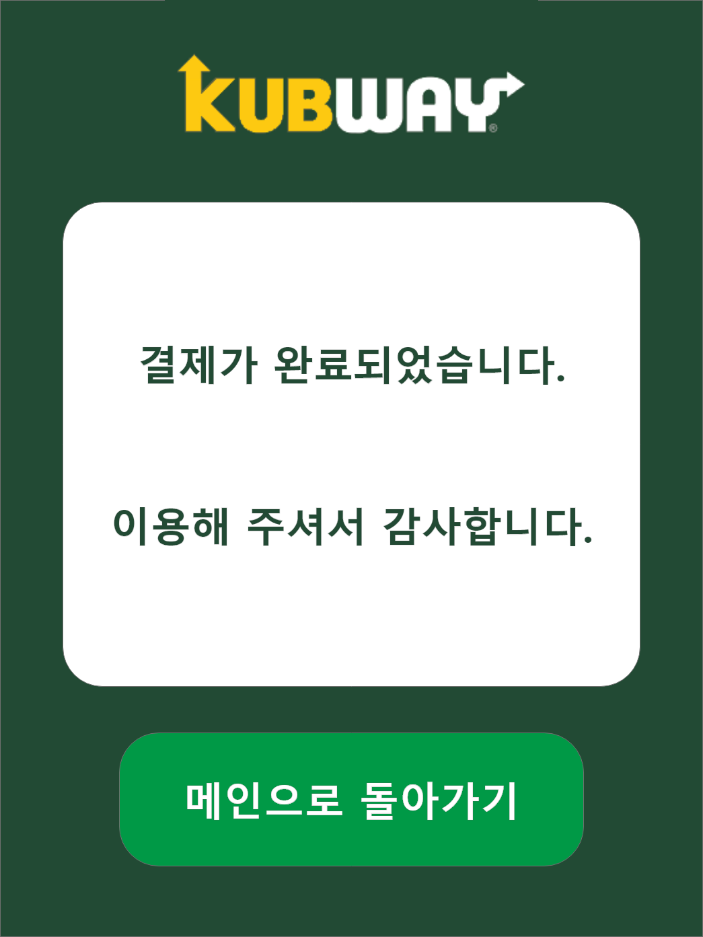
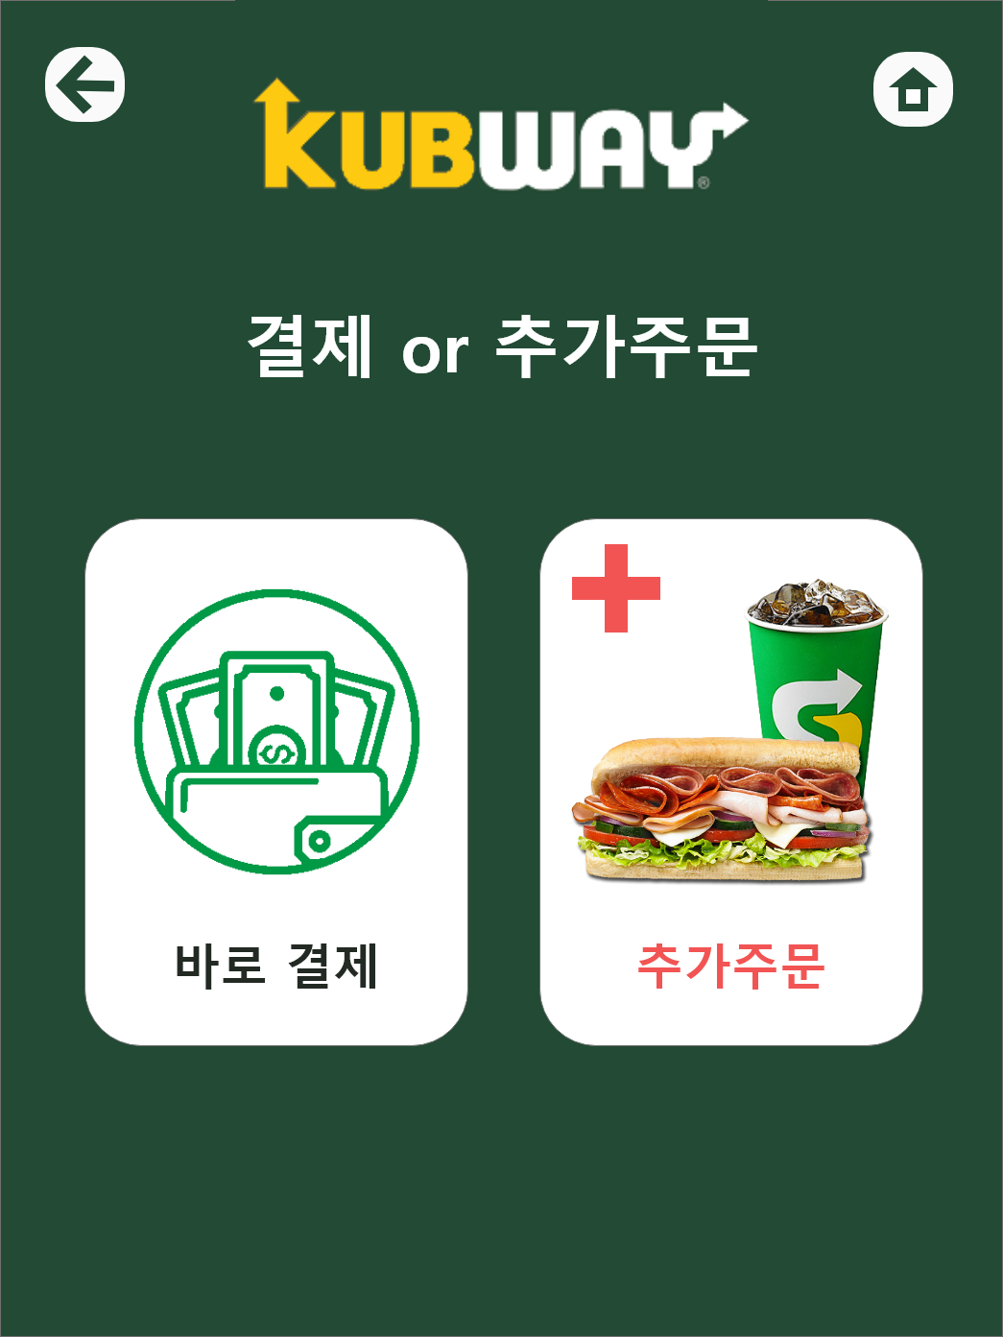
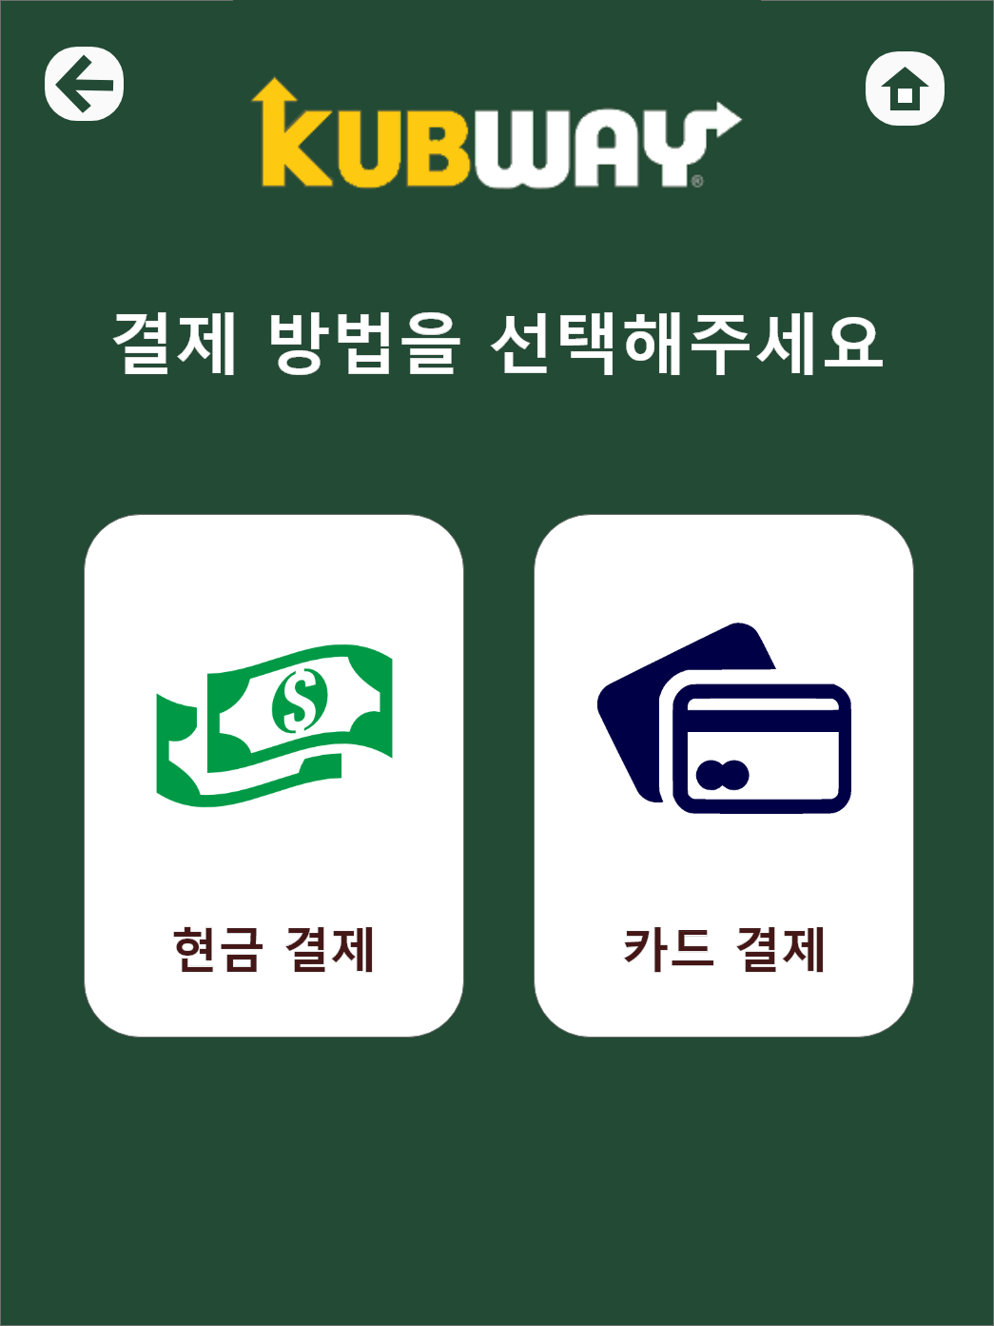
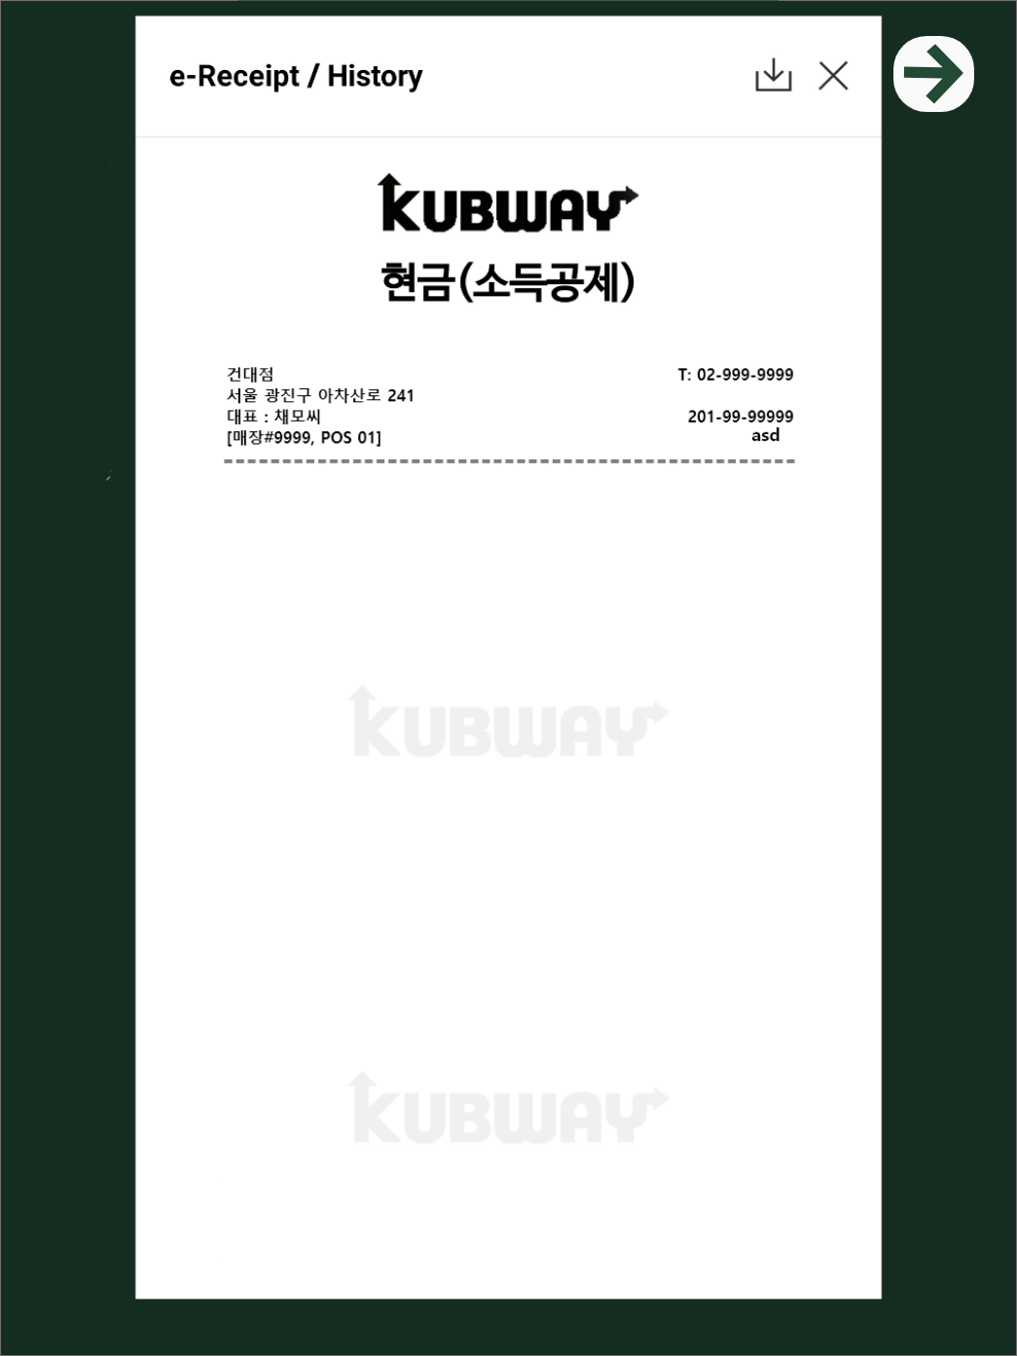
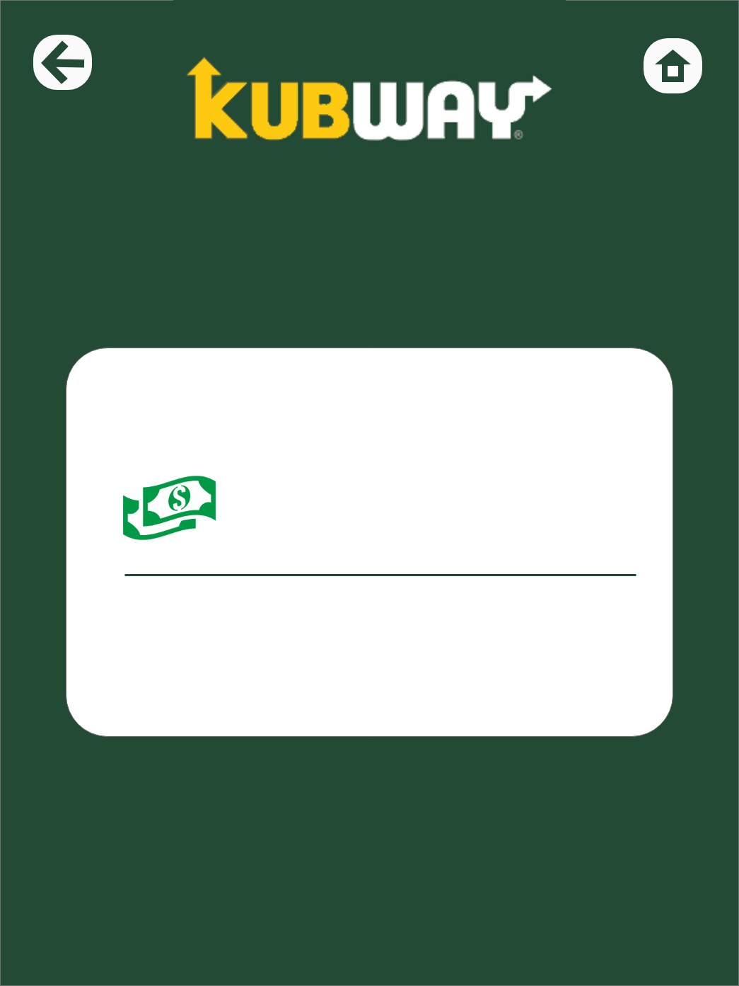
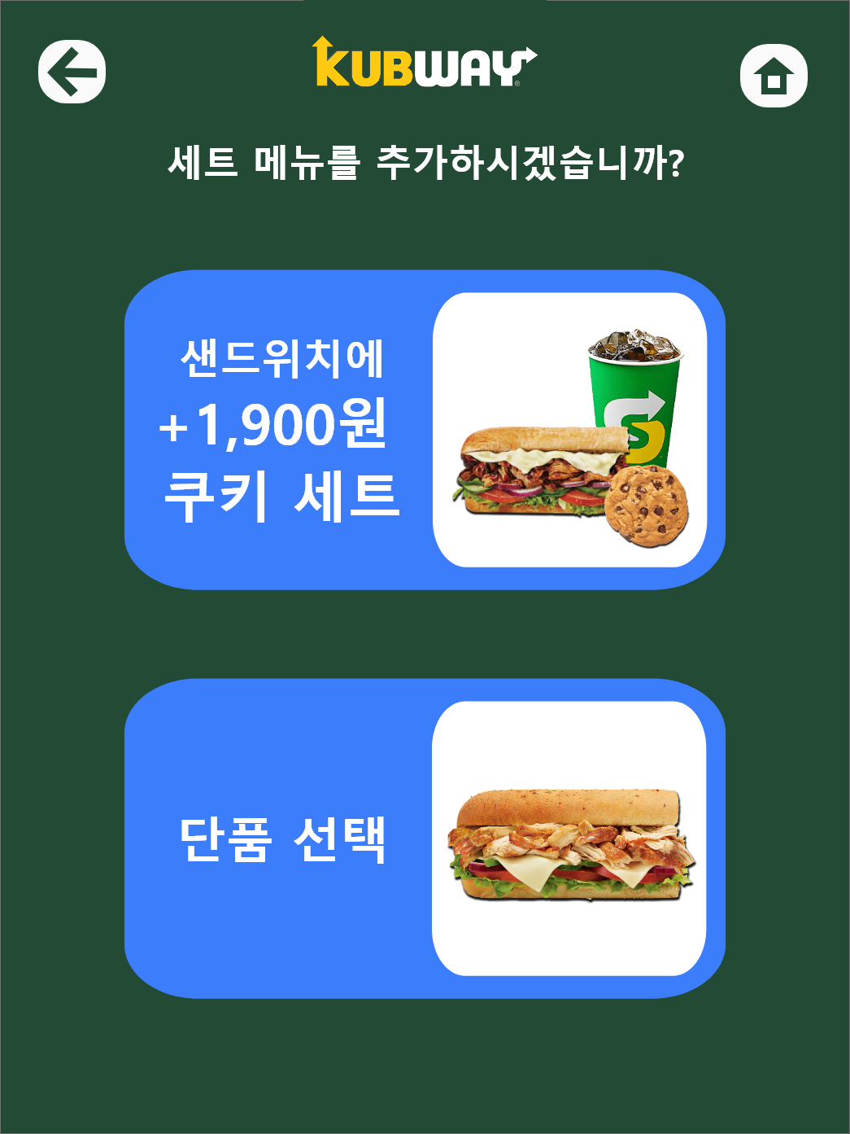
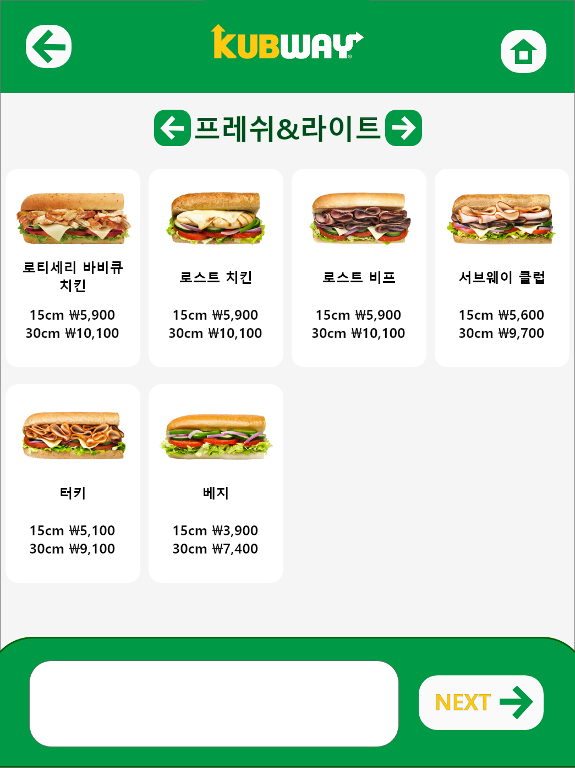
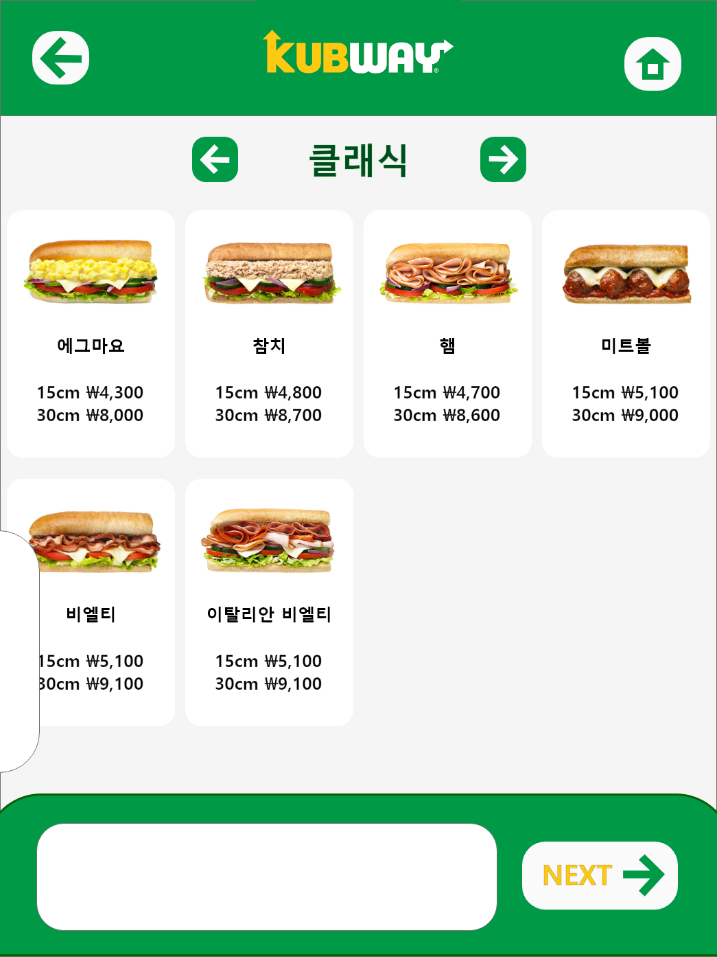
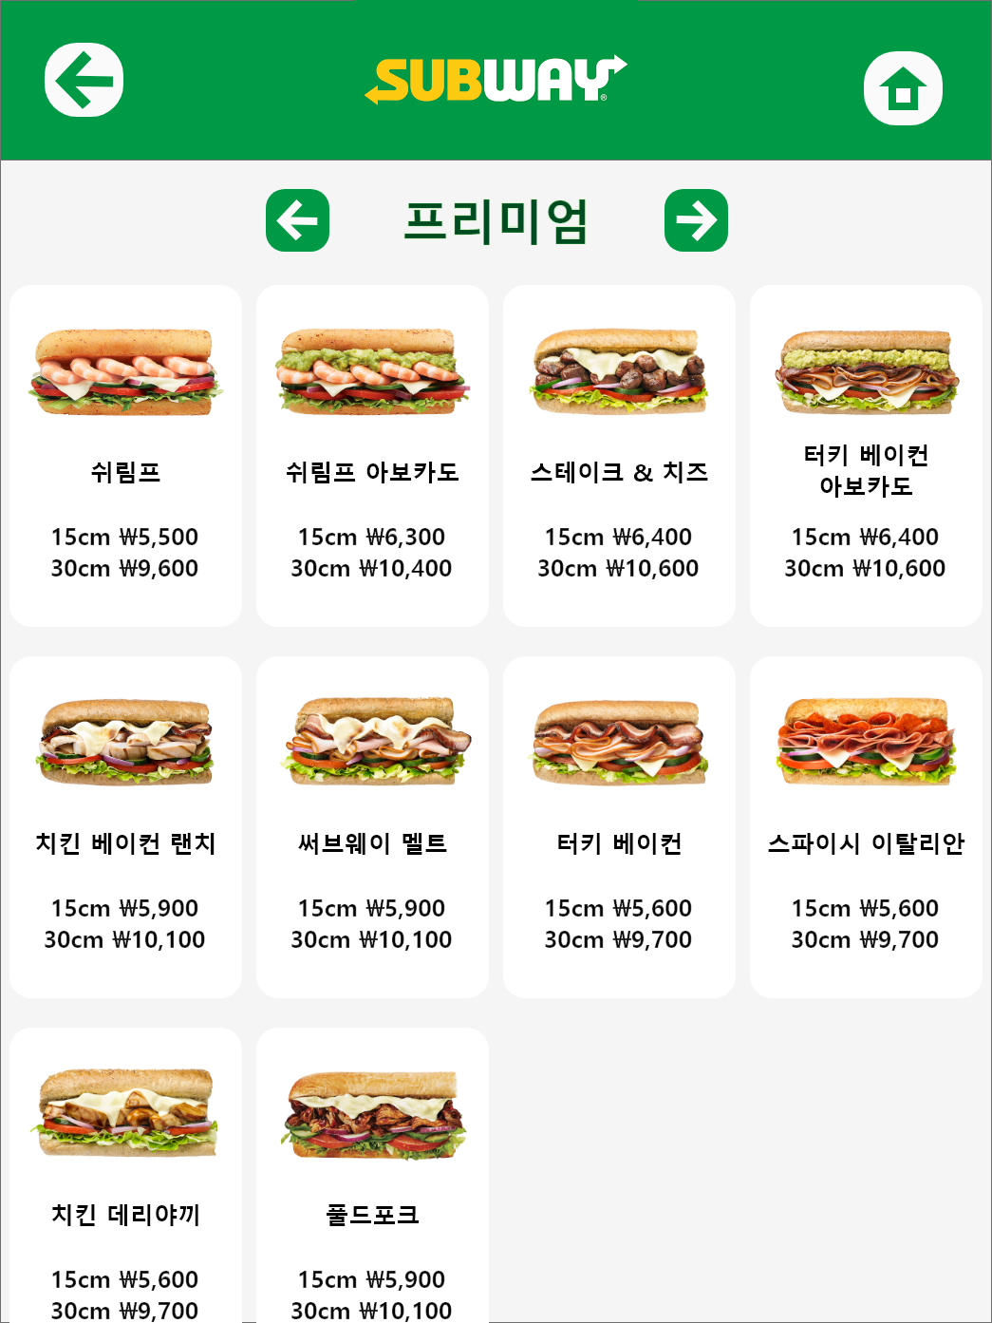
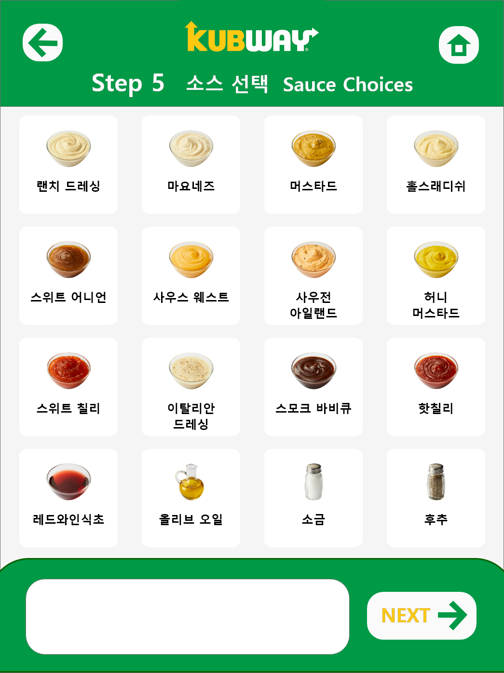
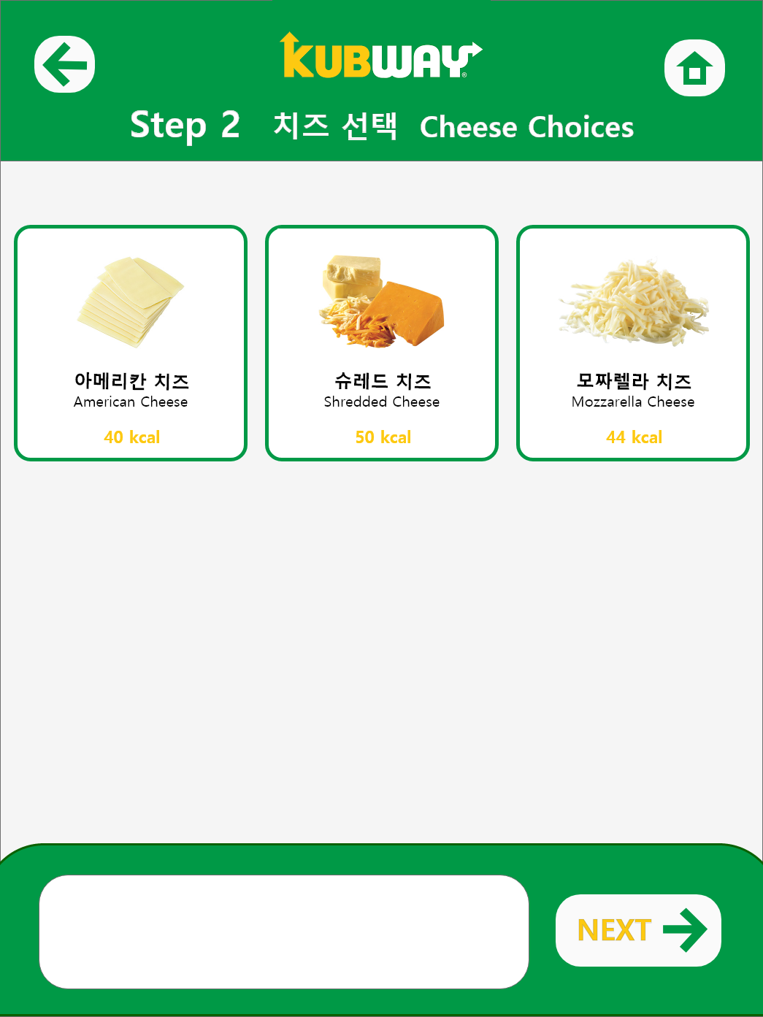
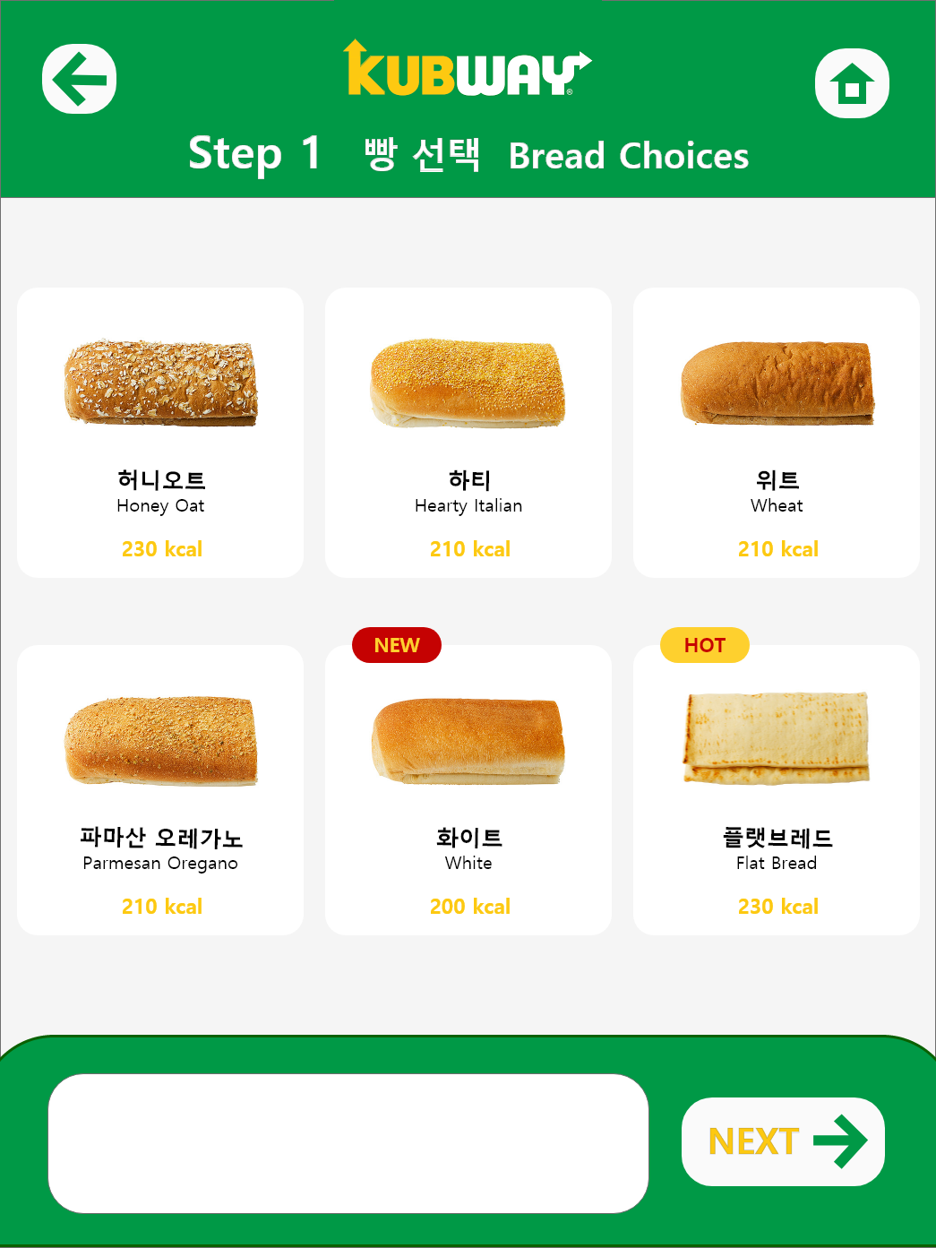
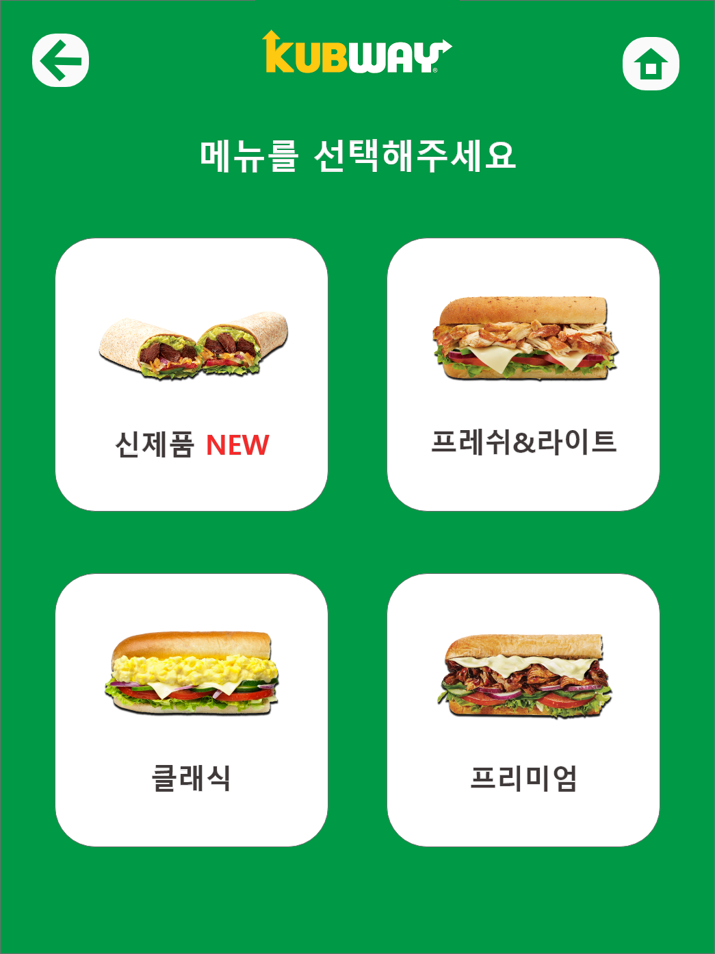
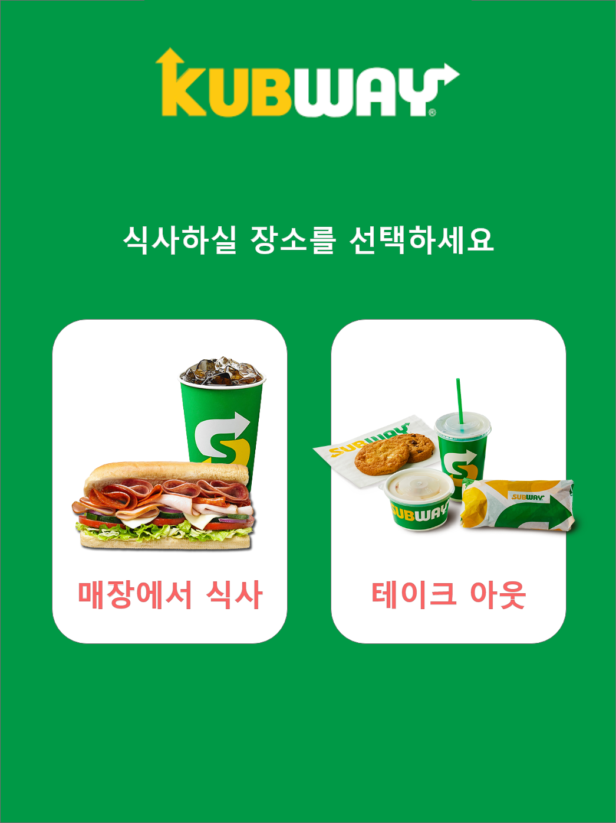


PROGRAM FUNCTION
QT creator을 이용해 GUI 구현
중복 선택, 홈 버튼, 이전 버튼 등 다양한 화면 전환
키오스크 프로그램
SUBWAY의 공장식 주문 방식을
해결할 키오스크 프로그램
고객 : 영수증 발매, 거스름돈
관리자 : 메뉴 추가, 제거, 정산
Notes:
프로젝트의 기능
메뉴(사이즈, 빵, 치즈, 야채, 소스) 선택, 결제, 영수증 발매
추천 소스로 신규 고객도 손쉽게 주문

Slide 7
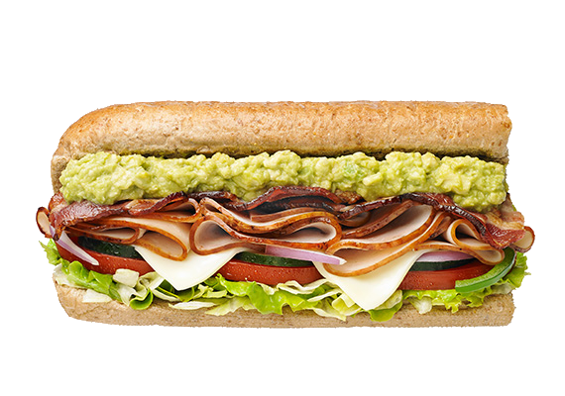
ROLE SHARING
Role
Sharing

Slide 8
ROLE SHARING
프로젝트 매니저 이 재 원
프로그램 설계, 코딩, 프로그램 관리, GUI
프로그래머 고 대 석
프로그램 설계, 코딩, 프로그램 관리, GUI
프로그래머 유 병 헌
프로그램 설계, 코딩, 프로그램 관리, GUI
프로그래머 채 현 우
프로그램 설계, 코딩, 프로그램 관리, GUI

Slide 9
PROJECT SCHEDULE
내용 | 상세내용 | 담당자 | 지연 |  | 진척률 |  |  |  | 10월 |  |  |  | 11월 |  |  |  | 기타
 |  |  | 기간(일) | 지연 사유 | 문서 | 코딩 | 테스트 | 전체 | 1주 | 2주 | 3주 | 4주 | 1주 | 2주 | 3주 | 4주
설계 | 순서도 | 팀원 전원 |  |  | 100% | 0% | 0% | 100%
 | 일정 | 팀원 전원 |  |  | 100% | 0% | 0% | 100%
 | 조사 | 팀원 전원 |  |  | 100% | 0% | 0% | 100%
 | 역할분담 | 팀원 전원 |  |  | 100% | 0% | 0% | 100%
 | 목표 | 팀원 전원 |  |  | 100% | 0% | 0% | 100%
디자인 | 화면 구상 | 팀원 전원 |  |  | 100% | 0% | 0% | 100%
 | UI & UX 디자인 | 채현우 |  |  | 100% | 0% | 0% | 100%
 | 메뉴 선택 창 | 채현우 |  |  | 100% | 0% | 0% | 100%
 | 빵 선택 창 | 채현우 |  |  | 100% | 0% | 0% | 100%
 | 치즈 선택 창 | 채현우 |  |  | 100% | 0% | 0% | 100%
 | 추가 선택 창 | 채현우 |  |  | 100% | 0% | 0% | 100%
 | 야채 선택 창 | 채현우 |  |  | 100% | 0% | 0% | 100%
 | 소스 선택 창 | 채현우 |  |  | 100% | 0% | 0% | 100%
 | 사이드 메뉴 선택 창 | 채현우 |  |  | 100% | 0% | 0% | 100%
 | 추가 주문 or 결제 창 | 채현우 |  |  | 20% | 0% | 0% | 20%
 | 영수증 | 채현우 |  |  | 0% | 0% | 0% | 0%
GUI | 메인 창 | 이재원, 유병헌 |  |  | 100% | 80% | 100% | 93% |  |  |  |  |  |  |  |  | Github 참조
 | 메뉴 선택 창 | 이재원, 유병헌 |  |  | 100% | 80% | 100% | 93% |  |  |  |  |  |  |  |  | Github 참조
 | 빵 선택 창 | 이재원, 유병헌 |  |  | 100% | 80% | 100% | 93% |  |  |  |  |  |  |  |  | Github 참조
 | 치즈 선택 창 | 이재원, 유병헌 |  |  | 100% | 80% | 100% | 93% |  |  |  |  |  |  |  |  | Github 참조
 | 추가 선택 창 | 이재원, 유병헌 |  |  | 100% | 80% | 100% | 93% |  |  |  |  |  |  |  |  | Github 참조
 | 야채 선택 창 | 이재원, 유병헌 |  |  | 100% | 80% | 100% | 93% |  |  |  |  |  |  |  |  | Github 참조
 | 소스 선택 창 | 이재원, 유병헌 |  |  | 100% | 80% | 100% | 93% |  |  |  |  |  |  |  |  | Github 참조
 | 사이드 메뉴 선택 창 | 이재원, 유병헌 |  |  | 100% | 80% | 100% | 93% |  |  |  |  |  |  |  |  | Github 참조
 | 추가 주문 or 결제 창 | 이재원, 유병헌 |  |  | 20% | 20% | 100% | 47% |  |  |  |  |  |  |  |  | Github 참조
 | 영수증 | 이재원, 유병헌 |  |  | 0% | 20% | 100% | 40% |  |  |  |  |  |  |  |  | Github 참조
 | 관리자 모드 | 이재원, 유병헌 |  | 우선순위 하위항목 | 0% | 0% | 0% | 0% |  |  |  |  |  |  |  |  | Github 참조
기능 구현 | 파일 io | 고대석 |  |  | 80% | 80% | 70% | 77% |  |  |  |  |  |  |  |  | Github 참조
 | 금액 계산 | 고대석 |  |  | 80% | 80% | 70% | 77% |  |  |  |  |  |  |  |  | Github 참조
 | 주문 내역 프린트 | 고대석 |  |  | 80% | 80% | 70% | 77% |  |  |  |  |  |  |  |  | Github 참조
 | 중복 버튼 처리 | 이재원 |  |  | 100% | 95% | 95% | 97% |  |  |  |  |  |  |  |  | Github 참조
 | 화면 연결 | 채현우 |  | 우선순위 하위항목 | 0% | 0% | 0% | 0%
git | git hub를 통한 협업 | 팀원전원 |  |  | 100% | 85% | 100% | 95% |  |  |  |  |  |  |  |  | https://github.com/leejewon97/Kubway

Slide 10
PROGRAM DESCRIPTION
Program
Description

Slide 11
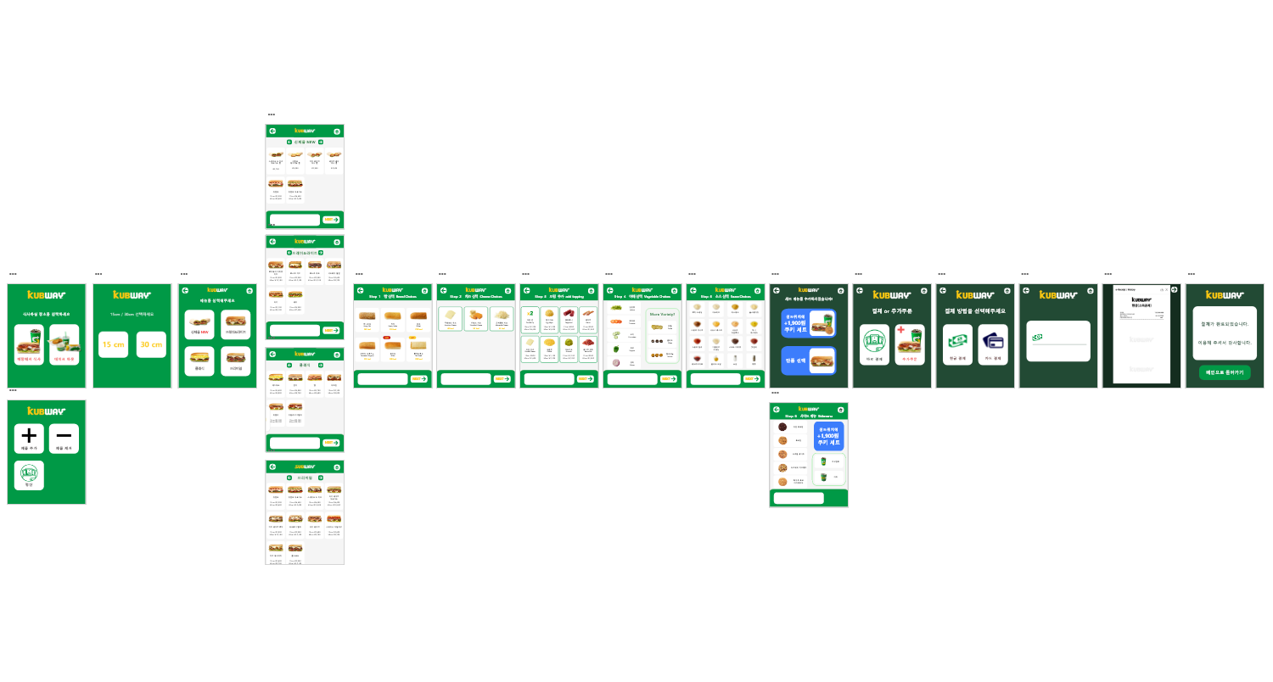
PROGRAM DESCRIPTION

Slide 12
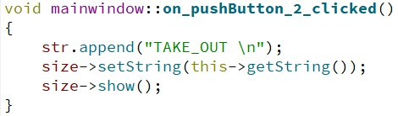
mainwindow.cpp
매장에서 식사 버튼을 누르면
str에 “TAKE_OUT”을 추가
Size창의 string을
지금의 string으로 설정
size창으로 이동

Slide 13
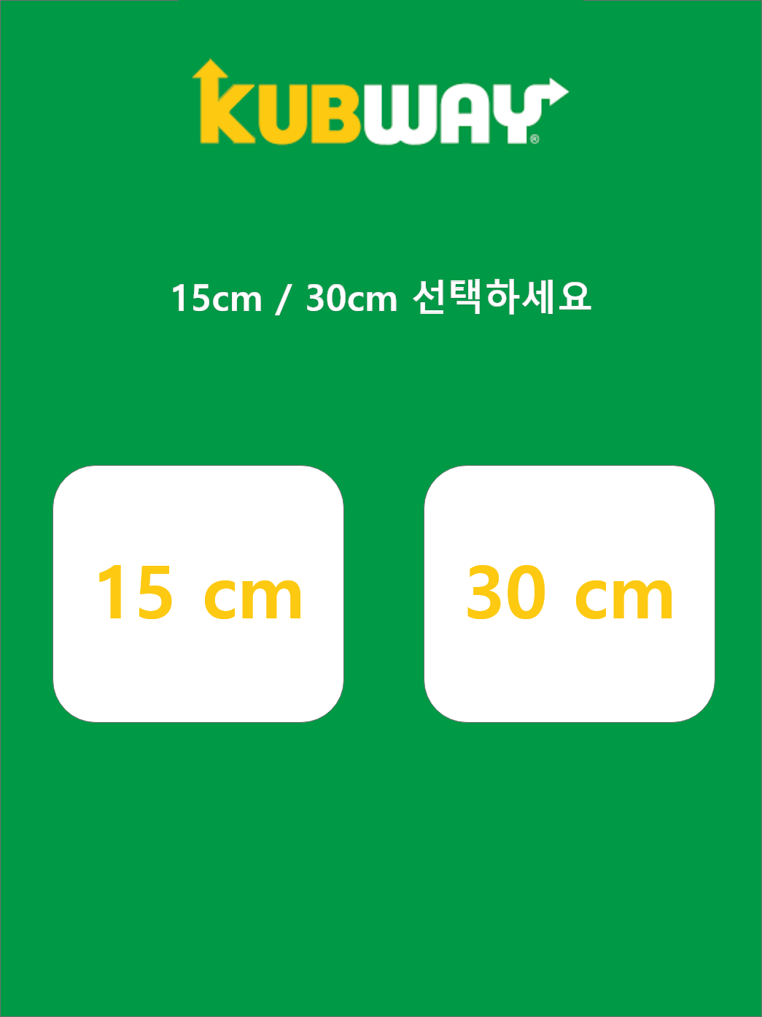
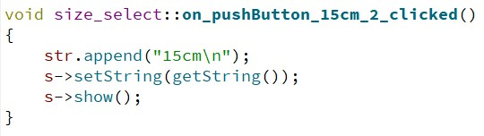
size_select.cpp
15cm 버튼을 누르면
str에 “15cm\n”을 추가
다음 창의 string을
지금의 string으로 설정
show창으로 이동

Slide 14
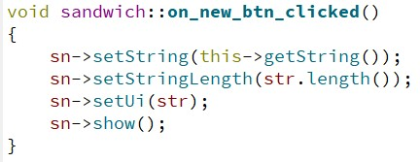
sandwich.cpp
신제품 NEW 버튼을 누르면
다음 창의 string을
지금의 string으로 설정
다음 창의 length를
지금의 length로 설정
show창으로 이동

Slide 15
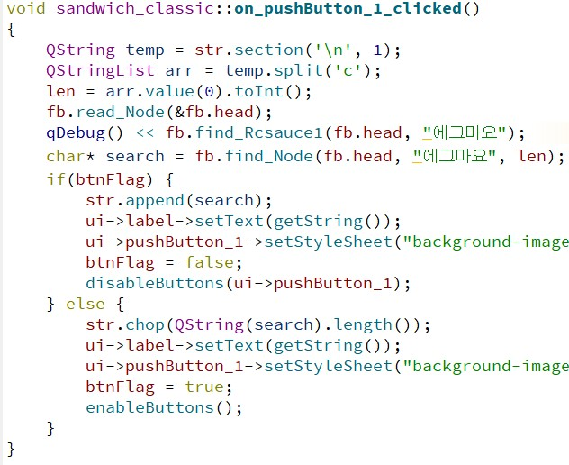
sandwich_classic.cpp
에그마요 버튼을 누르면 find_Node 해서 이름과 가격이 붙은 string을 가져옴

Slide 16
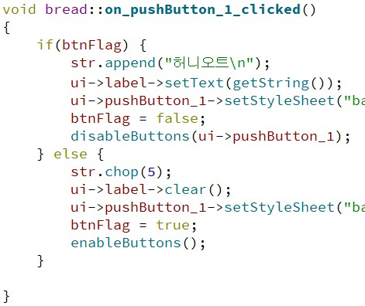
bread.cpp
허니오트 버튼을 누르면 string에 “허니오트”를 추가

Slide 17
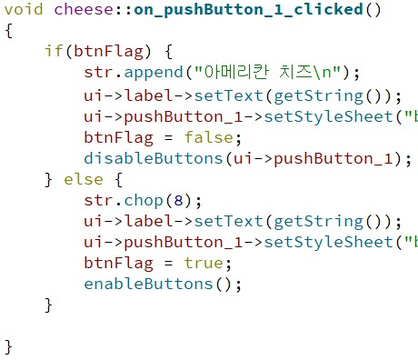
cheese.cpp
아메리칸 치즈 버튼을 누르면 string에 “아메리칸 치즈“ 추가

Slide 18
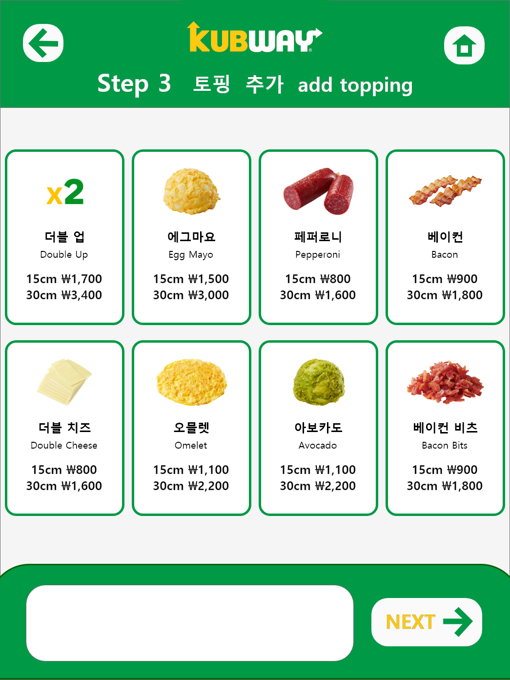
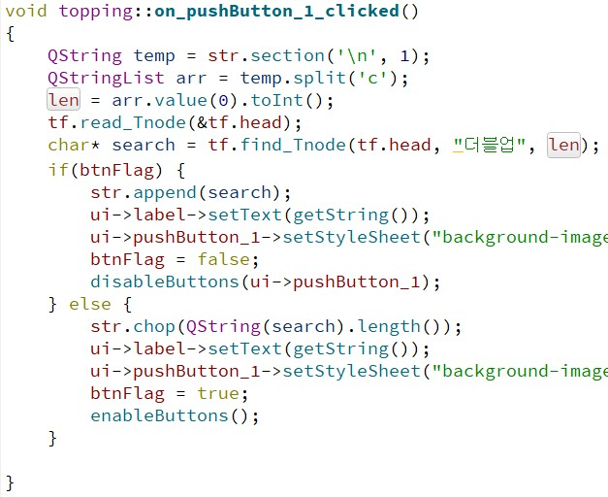
topping.cpp
더블 업 버튼을 누르면 string에 “더블 업 가격“ 추가

Slide 19
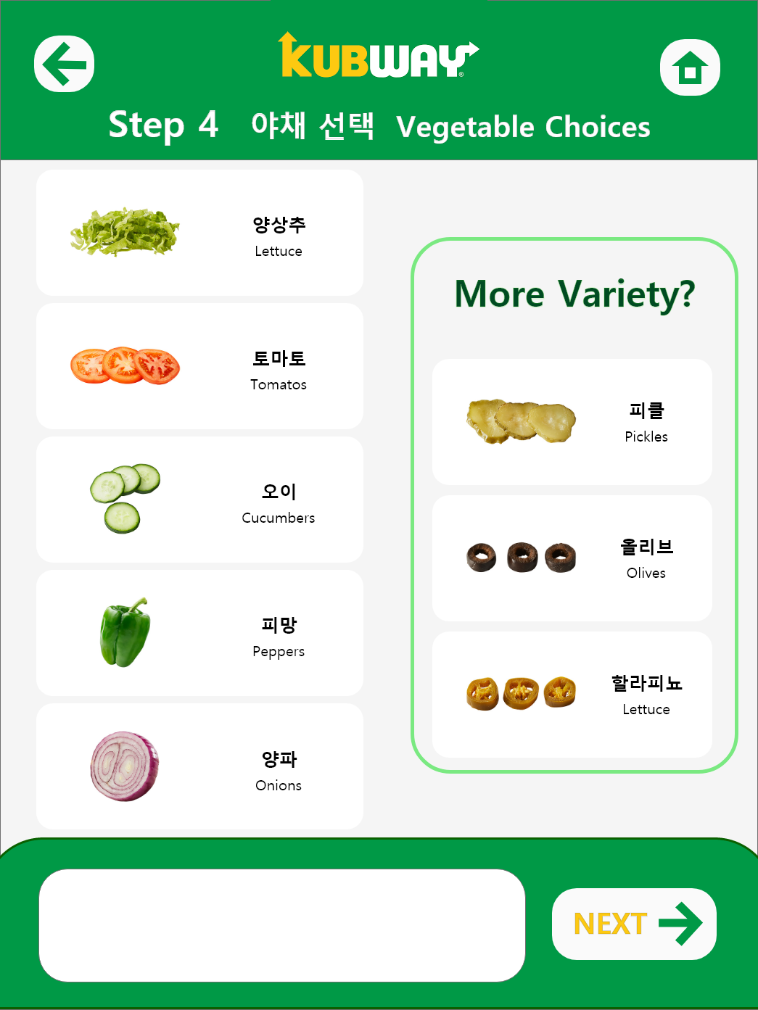
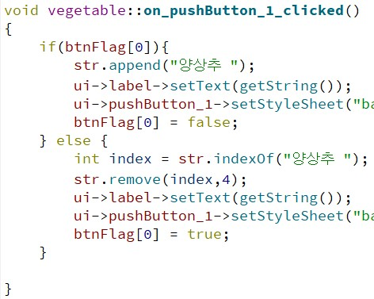
vegetable.cpp
양상추 버튼을 누르면 string에 “양상추 ”를 추가

Slide 20
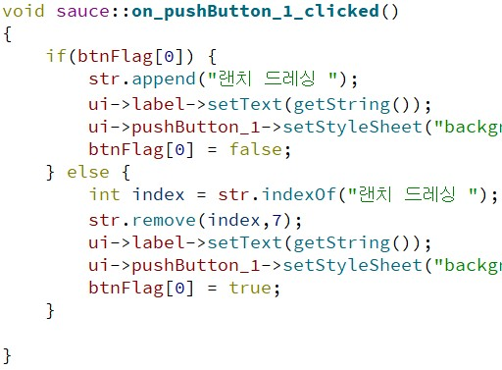
sauce.cpp
랜치 드레싱 버튼을 누르면 string에 “랜치 드레싱 ”을 추가

Slide 21
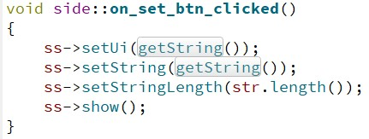
side.cpp
Side select 페이지를
보여주면서 현재 정보를 넘겨줌

Slide 22
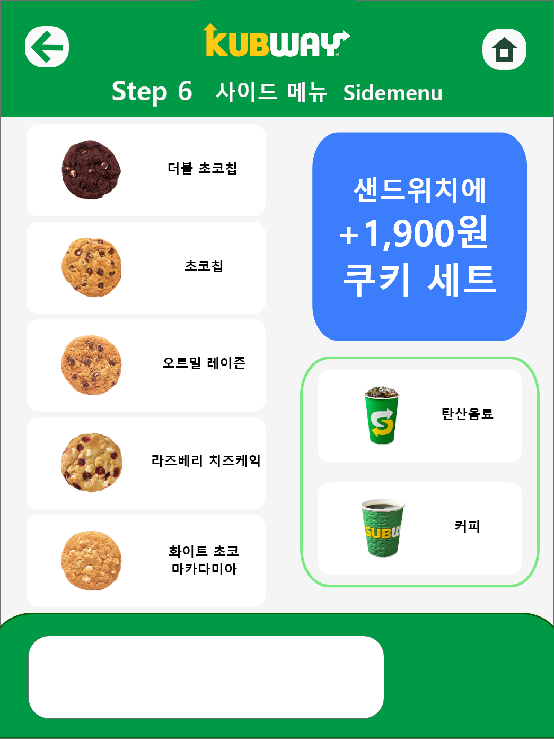
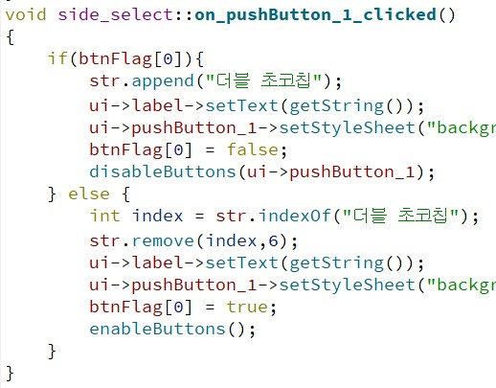
side_selecet.cpp
더블 초코칩과 탄산음료를 선택하면 string에 내용을 추가

Slide 23
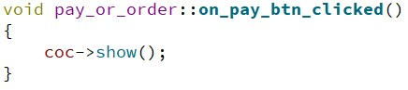
pay_or_order.cpp
바로 결제 버튼을 누르면 다음 페이지로

Slide 24
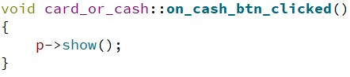
card_or_cash.cpp
현금 결제 버튼을 누르면 다음 페이지로

Slide 25
payment.cpp
입력 칸에 지불할 금액을 입력하면
현재 가격과 비교하여
영수증에 거스름돈을 넘겨줌
만약 입력값이 더 작으면
페이지가 넘어가지 않음

Slide 26
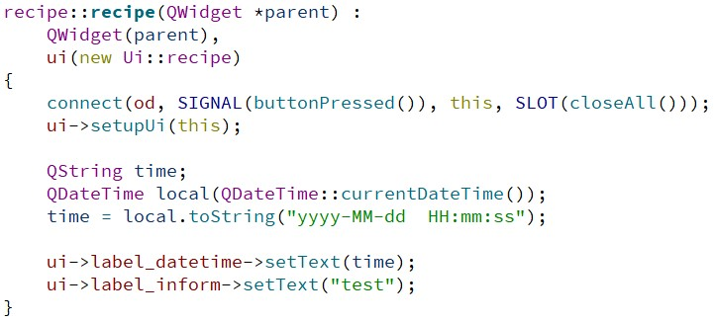
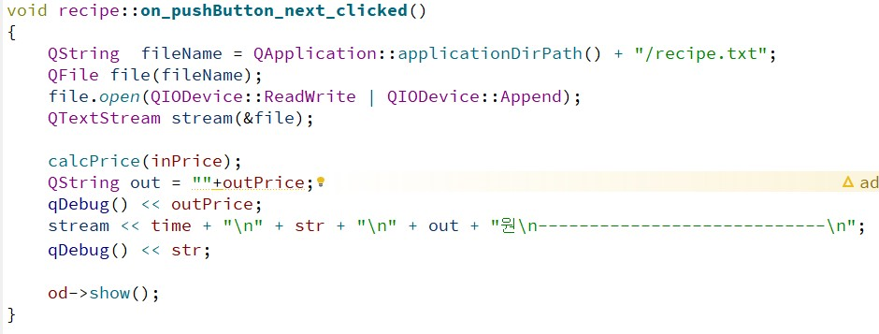
recipe.cpp
현재시간을 QDateTime을 받아와서 점선 밑에다 txt파일과 같이 출력

Slide 27
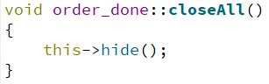
order_done.cpp
메인으로 돌아가기 버튼을
누르면 모든 창을 닫음

Slide 28
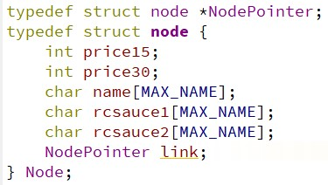
for_back.h
Node 구조체
자료(가격, 이름, 추천 소스)와
다음 노드를 가리키는 참조값으로 구성

Slide 29
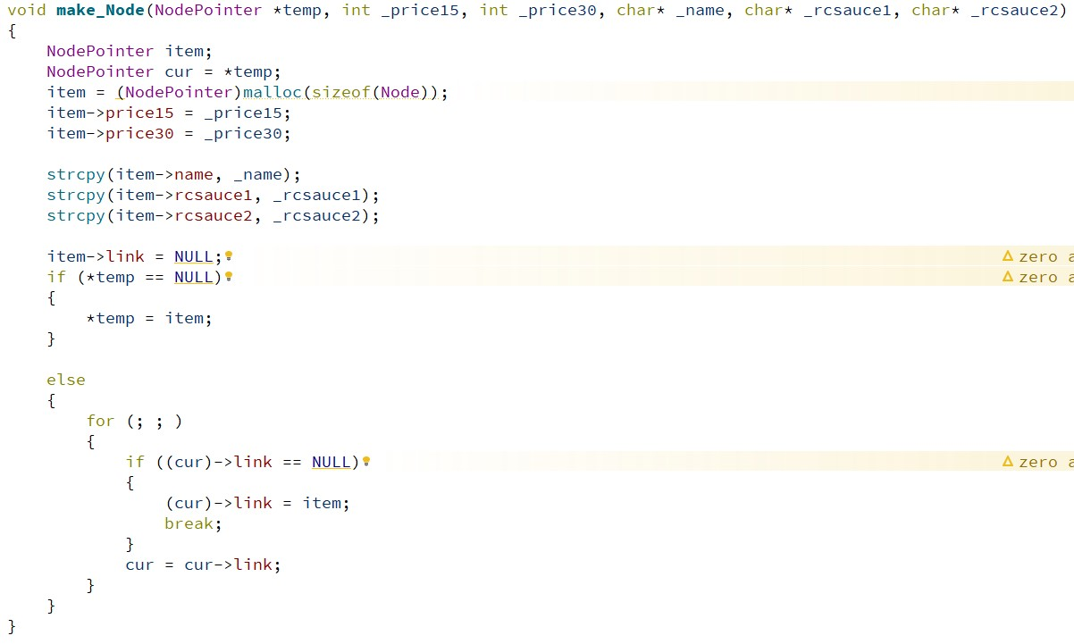
for_back.h
void make_Node(NodePointer *temp, int _price15, int _price30,char* _name, char* _rcsauce1, char* _rcsauce2)
이름, 가격(15cm, 30cm), 추천
소스(1, 2) 정보를 가지는 노드를 생성

Slide 30
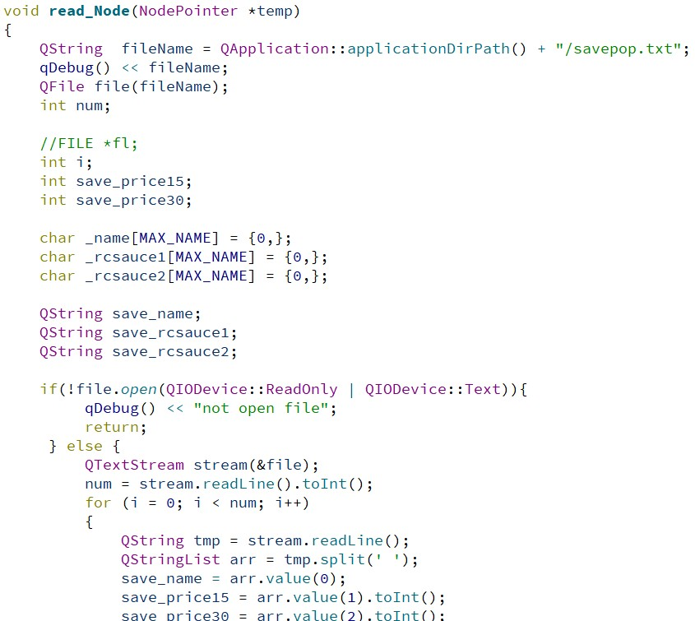
for_back.h
void read_Node(NodePointer *temp)
savepop.txt에 저장되어 있는
노드를 읽어옴

Slide 31
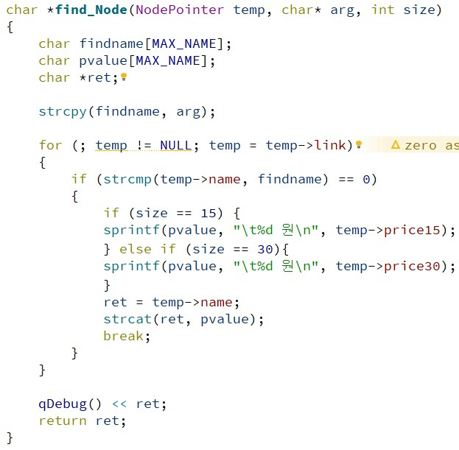
for_back.h
char *find_Node(NodePointer temp, char* arg, int size)
이름과 길이를 매개 변수로 받아 노드를 검색

Slide 32
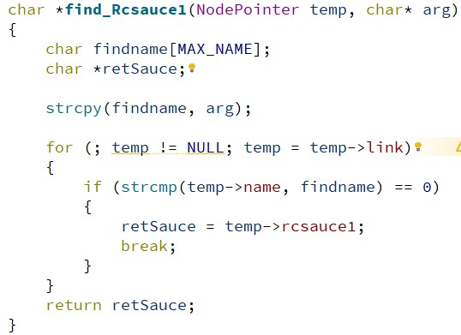
for_back.h
char *find_Rcsauce1(NodePointer temp, char* arg)
이름을 매개 변수로 받아
추천 소스 1을 검색

Slide 33
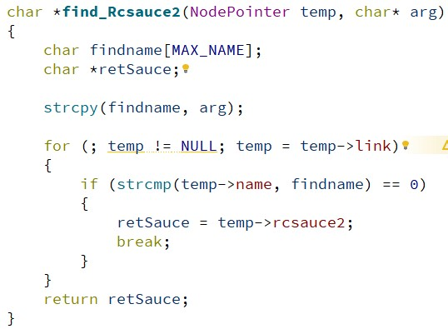
for_back.h
char *find_Rcsauce2(NodePointer temp, char* arg)
이름을 매개 변수로 받아
추천 소스 2를 검색

Slide 34
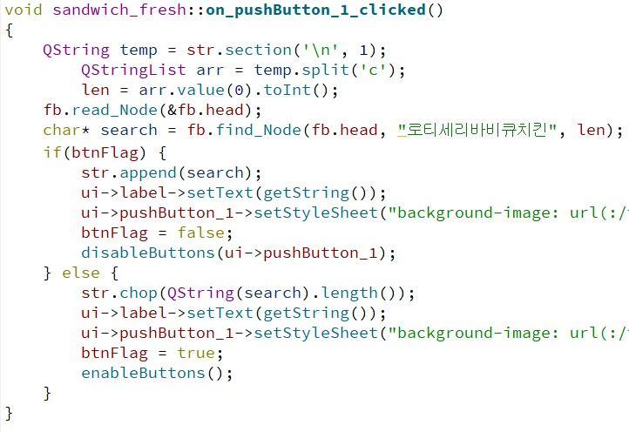
sandwich_fresh.cpp
Flag값을 주고 버튼을 한 번 누르면 flag값을 false로 바꾸고 disableButton()을 이용해서 다른 버튼이 눌리지 않게 함

Slide 35
vegetable.cpp
btnFlag 배열을 버튼 수만큼 만들어서 중복 선택이 가능하게 구현

Slide 36
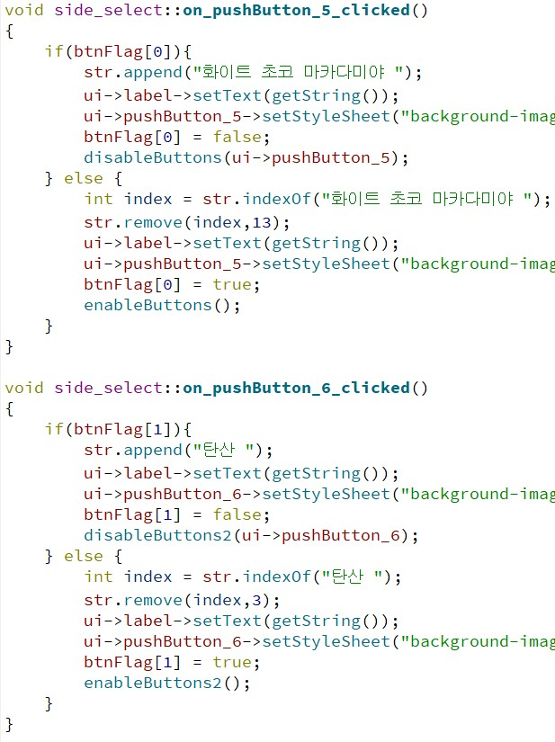
side_select.cpp
쿠키랑 음료랑 중복 선택이 가능하지만 쿠키, 음료끼리는 중복 선택 불가

Slide 37

button
선택을 안하면 다음 페이지로 넘어갈 수 없지만 vegetable, topping 페이지는 추가를 안할 수 있기 때문에 바로 넘어갈 수 있음
Nextbutton을 누르면 다음 페이지에 현재 정보를 전달해줌

Slide 38


button
Backbutton을 누르면 이전 페이지로 돌아가고 현재 페이지를 초기화 해줌
homebutton을 누르면 이전 페이지에signal을 보내 현재 페이지를 닫는데 처음 페이지까지 연결되어 있어 mainpage를 뺀 모든 창을 닫음
저장되어 있던 정보를 초기화

Slide 39
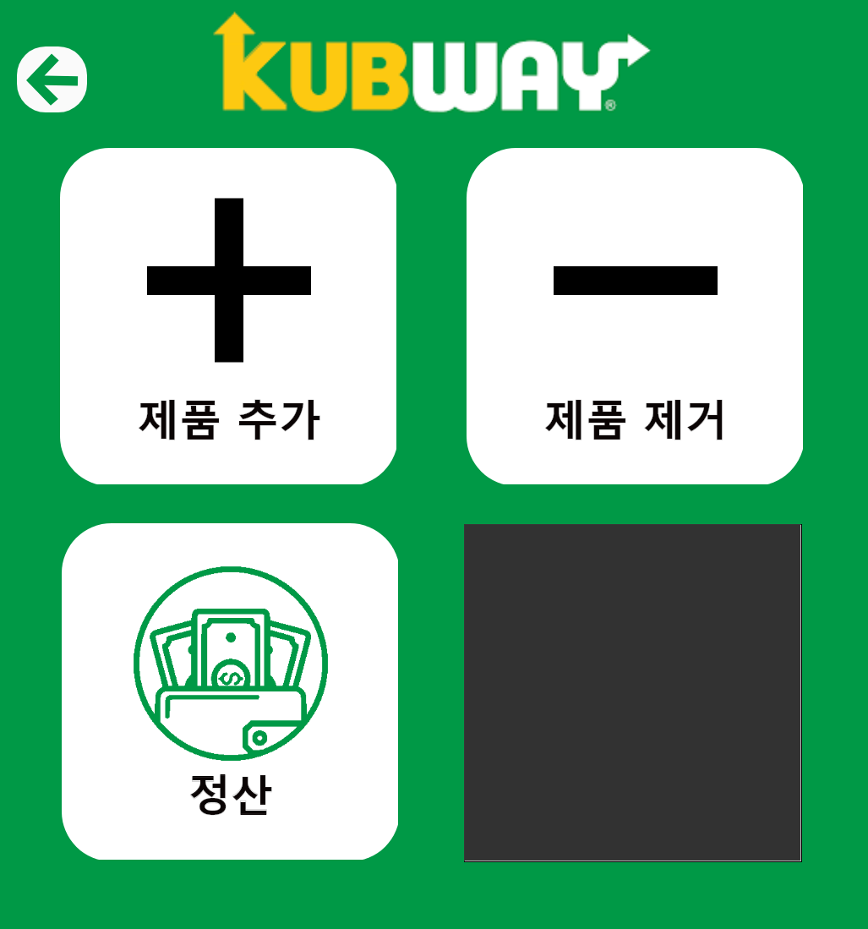
manage.cpp
관리자 모드
제품 추가, 제거, 정산 기능
제거 : 없는 메뉴를 입력하면 no menu 있는 메뉴를 입력하면 제거
정산 : 영수증에서 저장한 txt를 읽어서 보여줌

Slide 40
PROGRAM IMPLEMENTATION
Program Implementation

Slide 41
Q & A
Q & A

Slide 42
Thank You !

